Slide 1
동까브라더스
-김동혁, 이동훈-

Slide 2
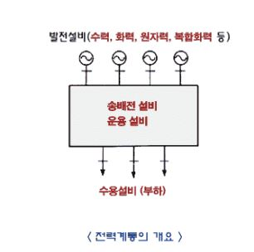
전력계통
전력계통이란?
생산부터 전송, 최종소비자에게 공급하기 위한 전 력 시스템

Slide 3
전력계통 특징
대규모
비저장성
안정적 공급이 필요

Slide 4
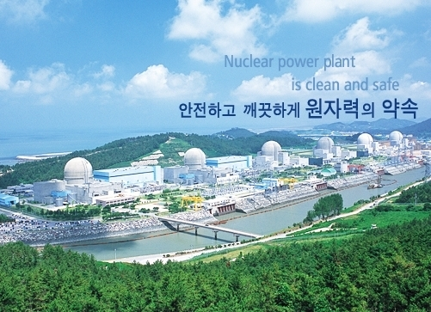
발전 계통
에너지를 전력으로 변환하는 설비
ex)수력,화력,원자력

Slide 5
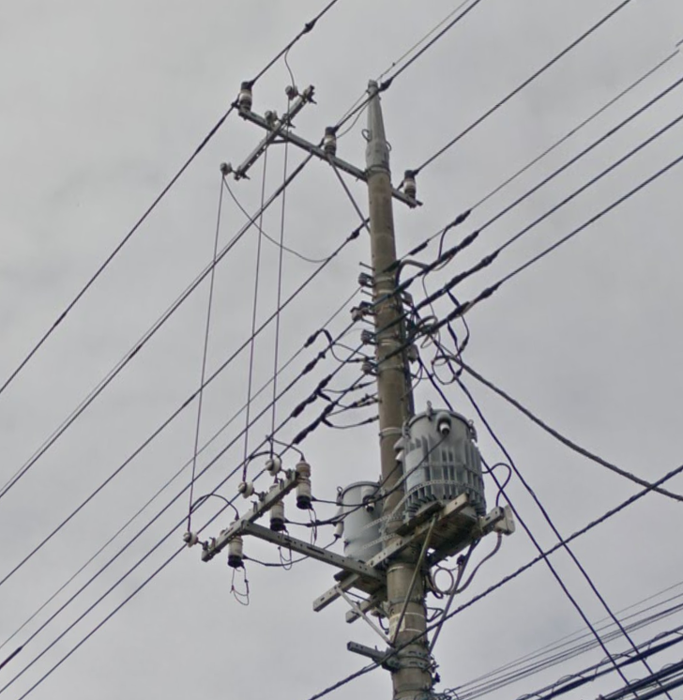
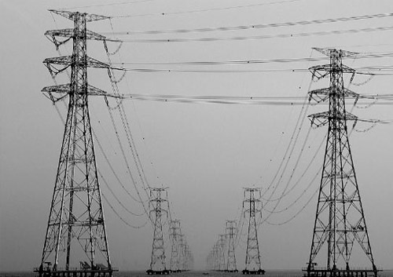
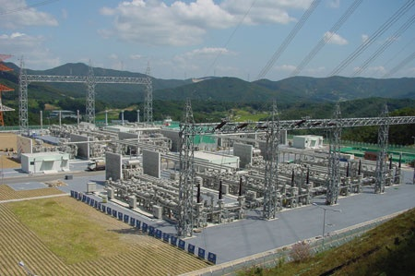
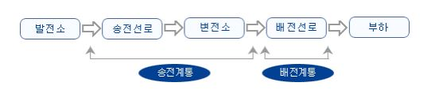
송·배전 계통
생산된 전력을 수송,배전하기 위한 설비

Slide 6
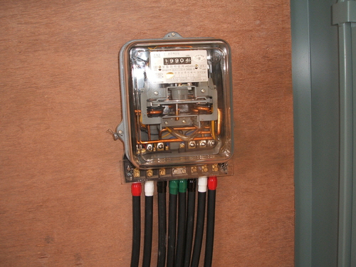
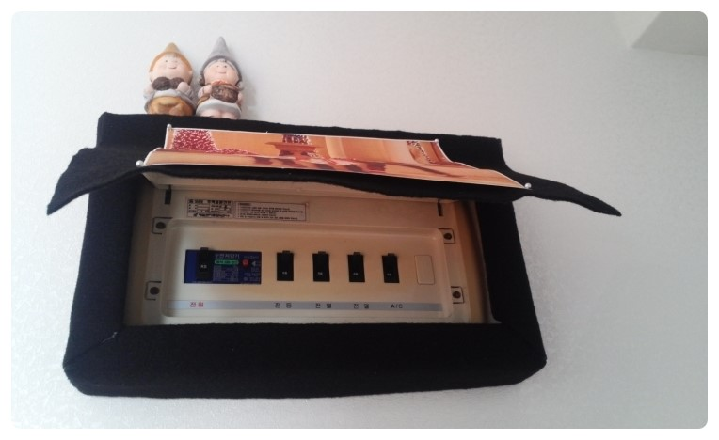
수용 설비
송,배전된 전력을 일반 가정이나 공장에서 소비하기 위한 설비

Slide 7
끝~

